Slide 1
Music Chain
Blockchain Web Application for Music Lover

Slide 2
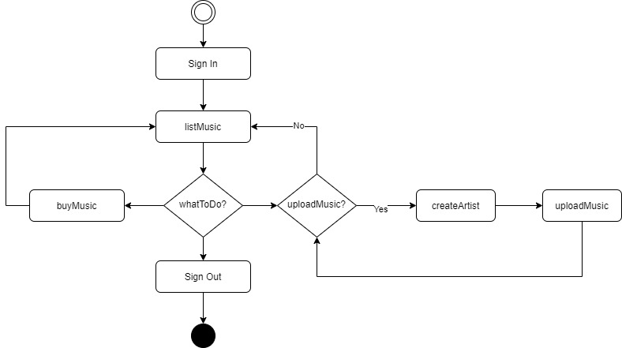
Activity Flow

Slide 3


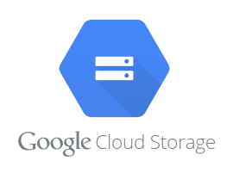

Technology
Vue + Tendermint + Go + Google Cloud

Slide 4


Slide 5


Slide 6
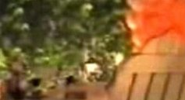
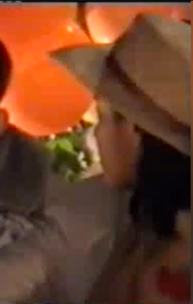
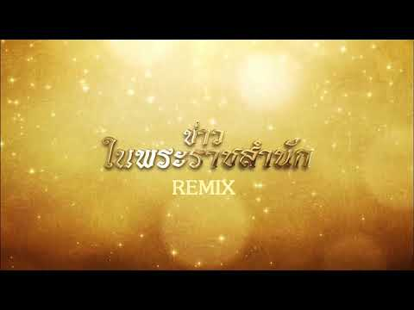

Slide 7

ไทป์

Slide 8
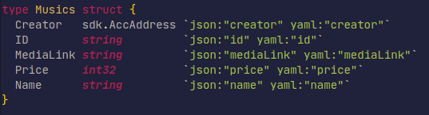
นี่ก็ไทป์

Slide 9
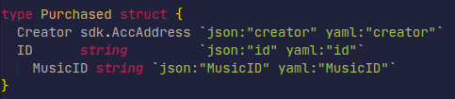
อันนี้อีกไทป์

Slide 10
DEMO

